Slide 1
2017 오병이어를 만들어 가는 사람, 사람들
사)선진복지사회연구회
회장 이정숙

Slide 2
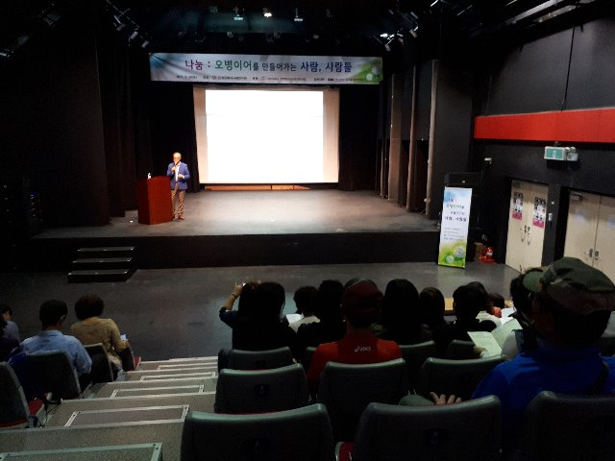
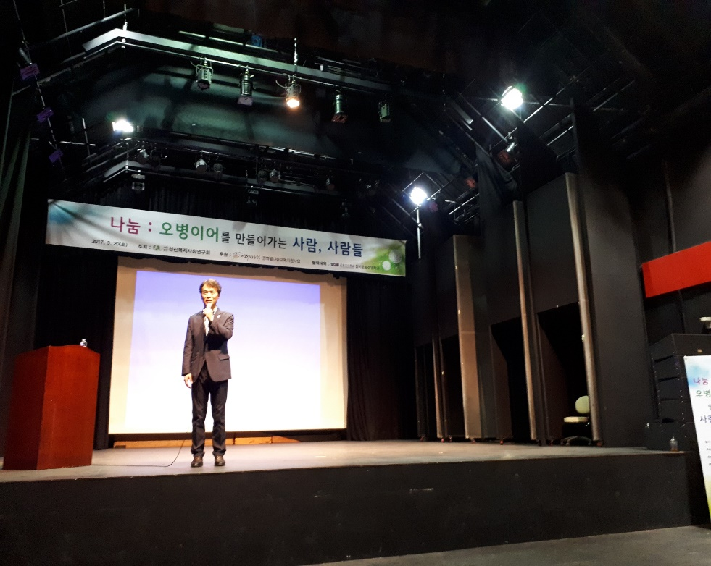
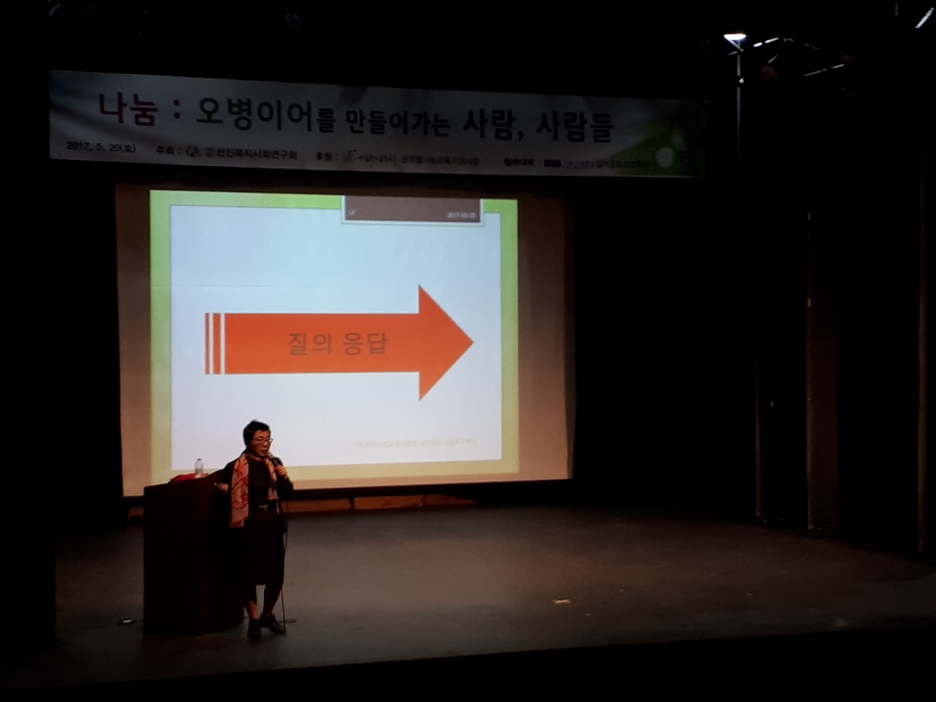
중장년층을 대상으로 한 나눔교육 (5월)

Slide 3
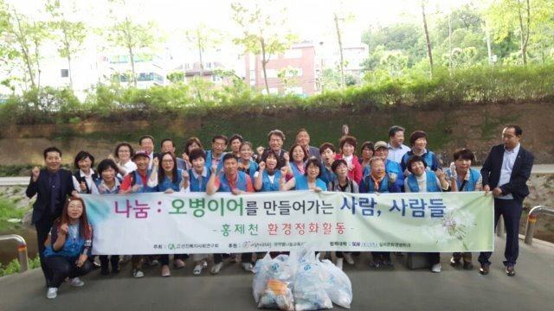
중장년층들과 함께 하는 환경정화활동(5월)

Slide 4
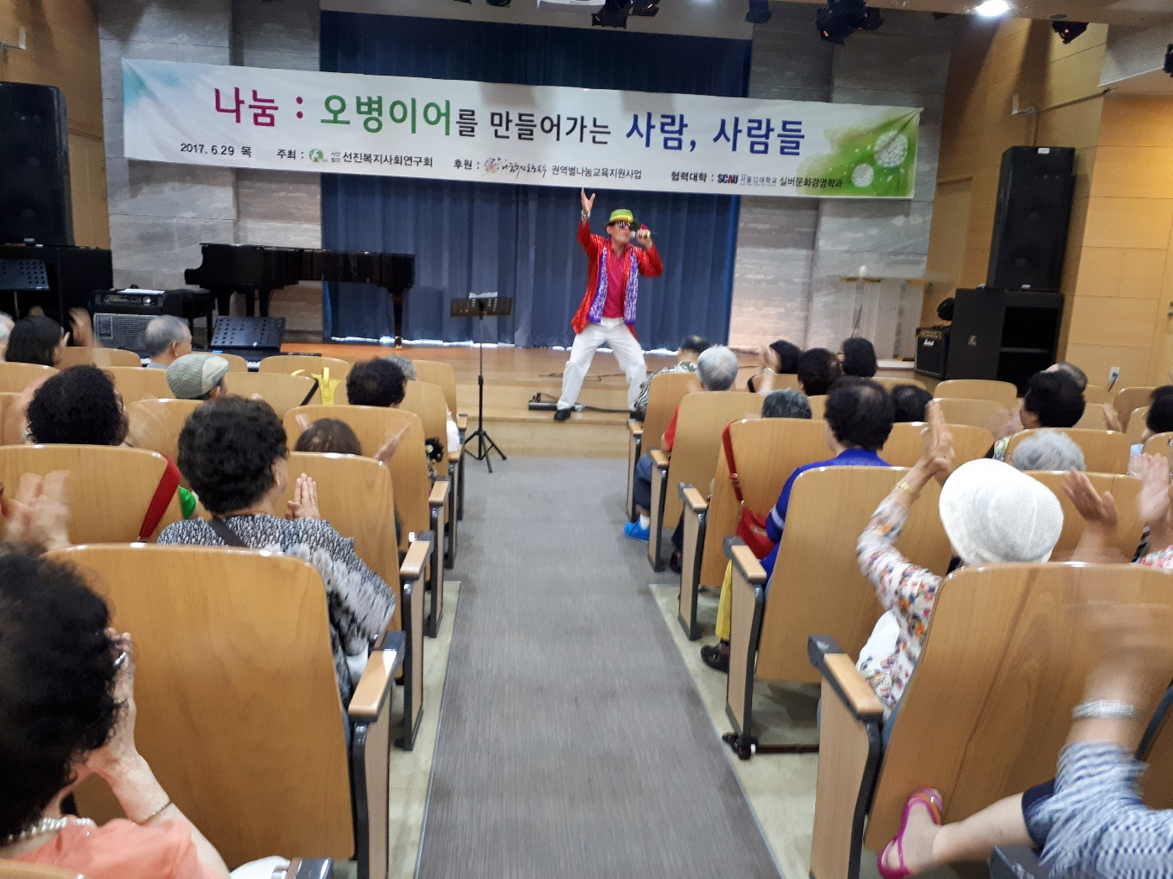
어르신을 대상으로 한 나눔 강의(6월)

Slide 5
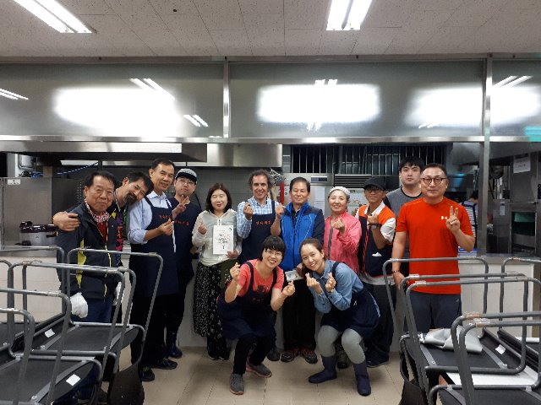
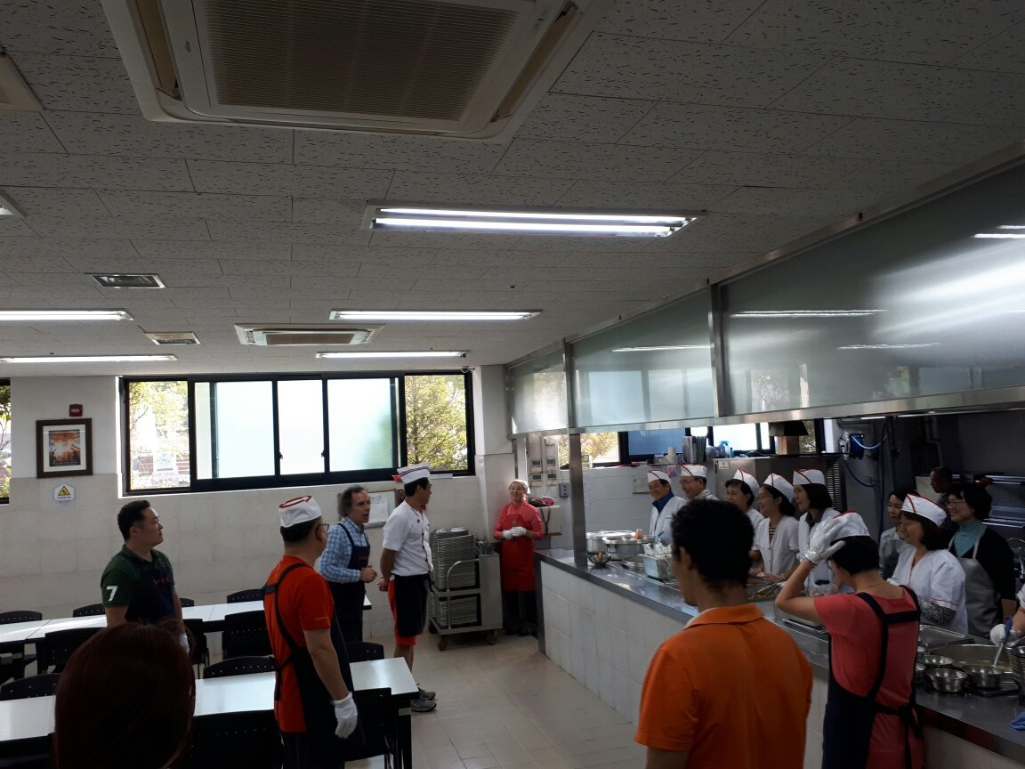
추석 연휴 노숙자 저녁배식 및 설거지 봉사
(10월 3일~4일)

Slide 6
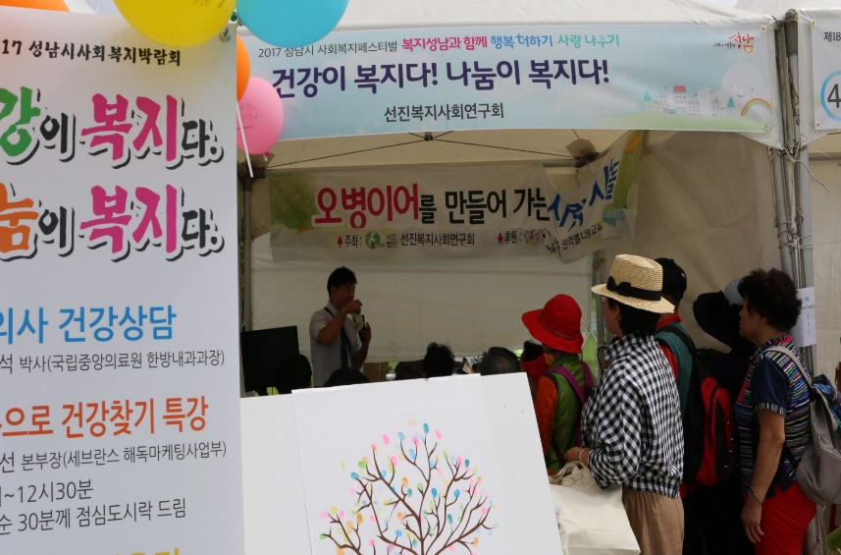
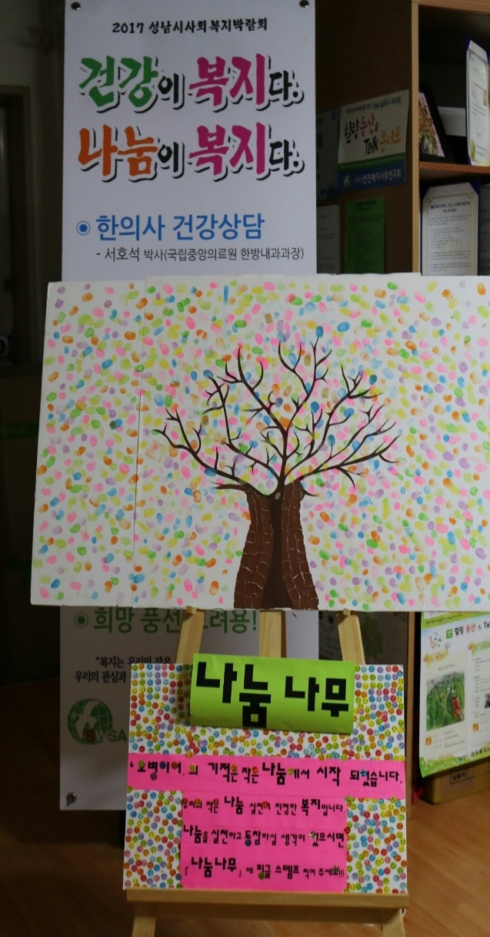
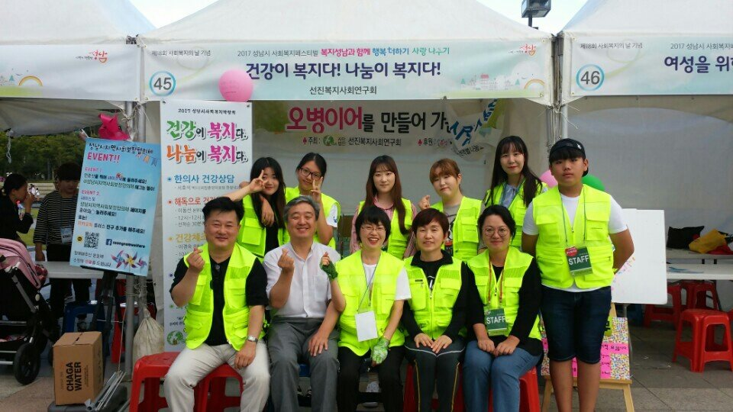
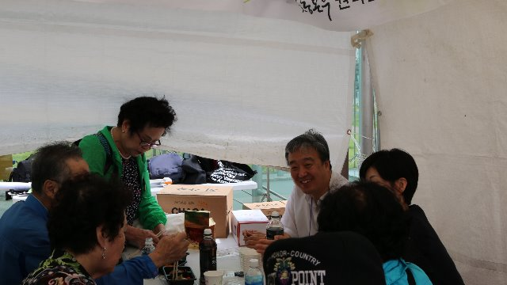
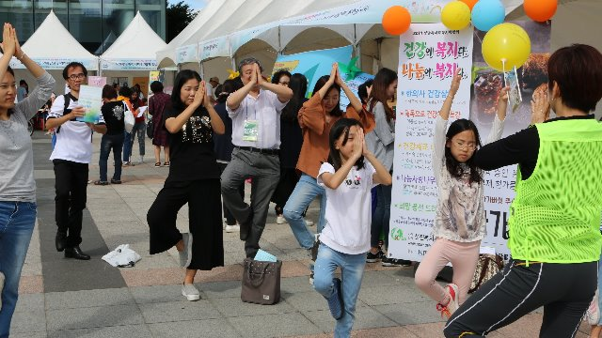
성남시 나눔박람회-건강이 복지다, 나눔이 복지다 (9.16)

Slide 7
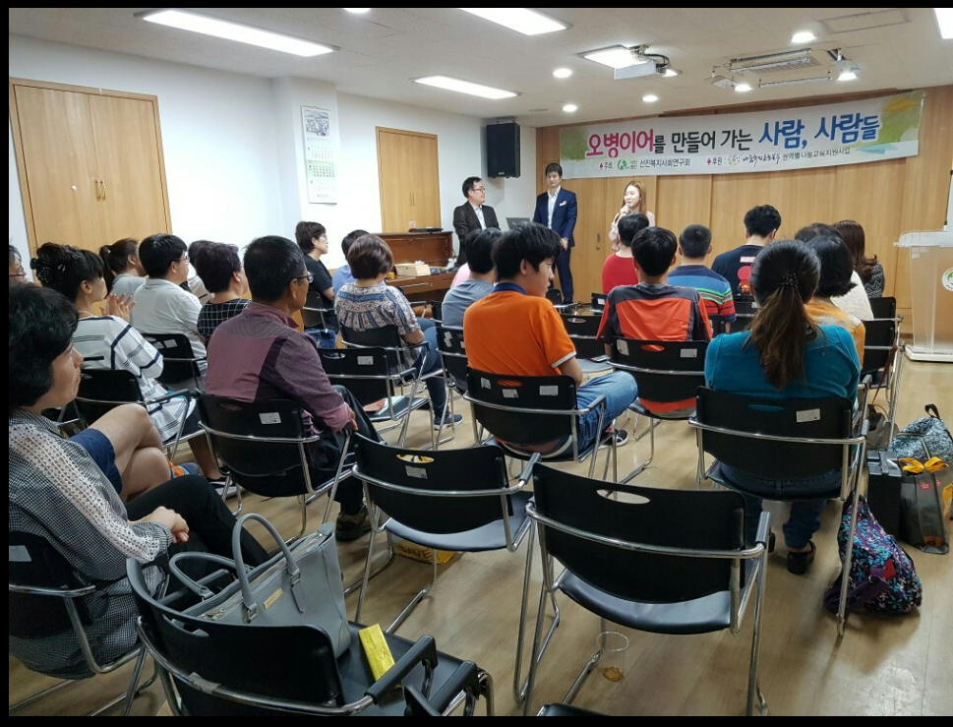
장애인을 대상으로 한 나눔강의 (10.23)

Slide 8
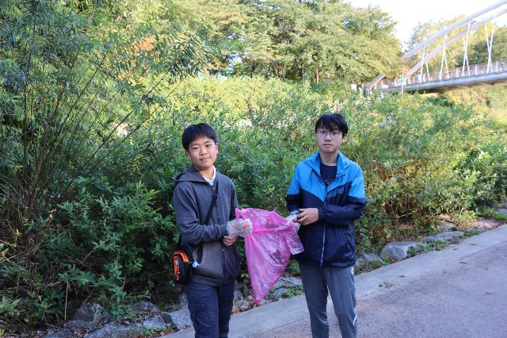
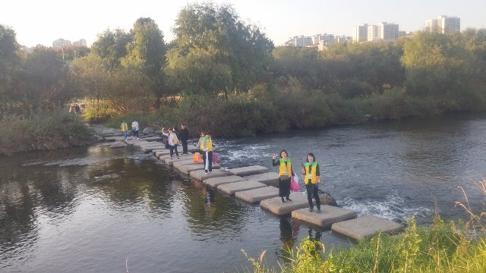
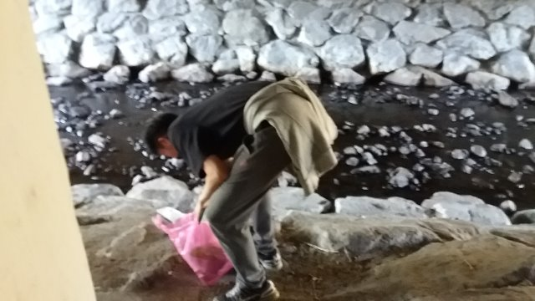
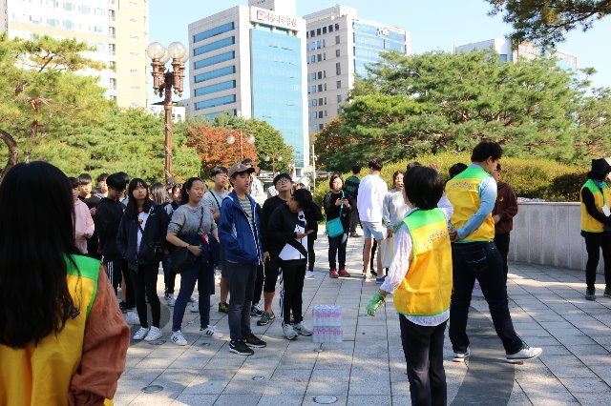
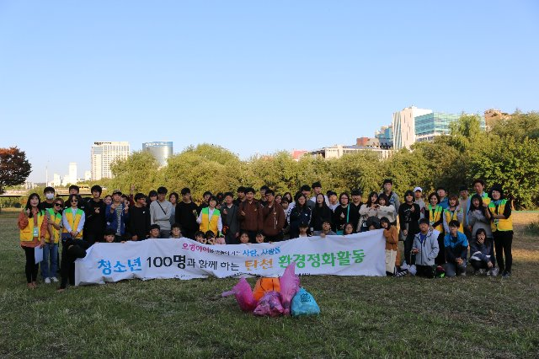
청소년 100 인과 함께 하는 환경정화활동(10월)

Slide 9
“복지는 우리의 작은 사랑과 관심에서 시작됩니다.
우리의 관심과 참여가 대한민국을 선진복지국가로 만듭니다.”
사)선진복지사회연구회
www.sswkorea.org

